Slide 1
هنرو تمدن
محرمات (خطوط راه راه)
جلسه دوم
مدرس:ریحانه طالبی

Slide 2
در این طرح كل متن فرش از جهت طولي به چند ردیف موازی تقسيم مي گردد و درون این ردیفها با نگاره هائي
همچون بته جقه یا انواع اسليمي يا ختایي و گل وبرگهای دیگر تزئين مي گردد به عبارت دیگر متن فرش به صورت
راه راه مي باشد.این نقشه نامي ظاهرآ عربي دارد اما اصالتاً فارسي است و شاید معرب شده باشد تلفظ این واژه در
پاكستان كه عده ای از واژه های اصيل ایراني مثل قالي )كالين(را حفظ كرده است، یعنيmahramat نشان ميدهد كه
واژه اساسا ایراني و به معني نوار یا ورقه ای است كه دعا را روی آن ميکشيدهيا مي نوشته اند.
تا وقتي كه خط پيدا نشده بود دعا ها شکل تصویریيا هيروگليف داشته و پس ازپيدایش خط نوشته مي شده است.دعا
را روی نوار باریکي از چرم یا كاغذ مي نوشته اند و لوله مي كردند و در قابي چرمييا فلزی مي گذاشتند و به گردن
مي آویختندیا به بازو مي بستند.در فارسي مهر به معني دعا است و هنوز در مازندراني به كار مي رود و مهرمات
بایستي در فارسي ميانه ) دوره ساساني(مهرماتک بوده باشد.یا مهرماد كه در اواخر همان دوره یا به احتمال قویتردر
اوایل دوره ی اسالمي به همراه قالي ایران به الهور رفته است . mahrmatak

Slide 3
كهنه ترین اثری كه از نقشه ی محرمات داریم بر جامه ی زنان و مردان ایراني سده نوزدهم پيش از مياید آن هم در كتيبه های مصری است.جامه زنان ایراني در این كتيبه ها دارای چنان نقشي است كه یکي از مصر شناسان برجسته درباره آنها گفته است كه یاد آور فرشهای ایراني است.نوارهای كامآل سراسری با نقشهای تکراری كه یاد آور خط /نوشته/ دعا است در این جامه ها به چشم مي خورد قراین و شواهد تاریخي حکایت از آن مي كند كه نقش محرمات یکي از كهنه ترین نقشهای فرش بافي ایران است طرح محرمات در ظروف سفالي لعابدارسده های چهارم و پنجم هجری دیده مي شود,همچنين پارچه هائي كه ازهمين تاریخ ازمازندران و طبرستان باقي مانده و یا ظرفهای سفالي لعابدار منقوش اواخر سده ششم كه از آمل و ساوه بدست آمده كه با نقش و طرح محرمات تزیين شده اند. در صنعت ابریشم بافي پر رونق گرگان و طبرستان سده های چهارم تا ششم .نقش محرمات آن چنان رواج داشته كه بيش از دو سوم لباسها و فرشها و پرده ها و خيمه ها و رو اندازهایي كه در یکصدونه قطعه مينياتور ،قدیمي ترین نسخه ی قابوس نامه نقاشي شده به نقش محرمات است.

Slide 4
با توجه به اینکه نقاشي ها تحت تآثير نقشهای متداول در پارچه بافي و سفالگری منطقه ی خزر كشيده شده و با توجه به اینکه آمل و رویان هم از مراكز عمده ی پارچه بافي و سفال سازی آن دوران بوده و در گرگان و طبرستان تا قرنها پس از اسالم سنت های هنر ساساني را حراست كرده اند با اطمينان نزدیک به یقين مي توان گفت نقش محرمات از نقشهای اصيل هخامنشي و ساساني است.از طرفي در بسياری از ظروف مصور یونان عهد هخامنشي لباس ایرانيانبه نقش راه راه و محرمات است .نقش محرمات در صنعت پارچه بافي عهد صفوی رونقي دوباره پيدامي كند و پس از آن در هنر ترمه دوزی كرمان اما اینکه از چه زمان نقش محرمات به فرش بافي فارس،كردستان،فراهان، درخش و نيز قفقاز راه یافته دانسته نيست چون قدیمي ترین نمونه حد اكثر دویست و پنجاه سال دارد و این مدت برای رد یابي يک نقش باستاني بسنده نيست.آنچه برای ما اهميت دارد این است كه نقشه ی محرمات بر خالف ظاهر نامش بسياركهنه و دست كم متعلق به دوره ی برنز است كه بافندگي در آن دوره رونق،وسعت وتنوع یافته است به این ترتيبنقشه محرمات پيش از هزاره دوم یعني دست كم در اواخر هزاره سوم پيش از ميالد در حدود 4250 سال پيش شکل گرفته بود.

Slide 5
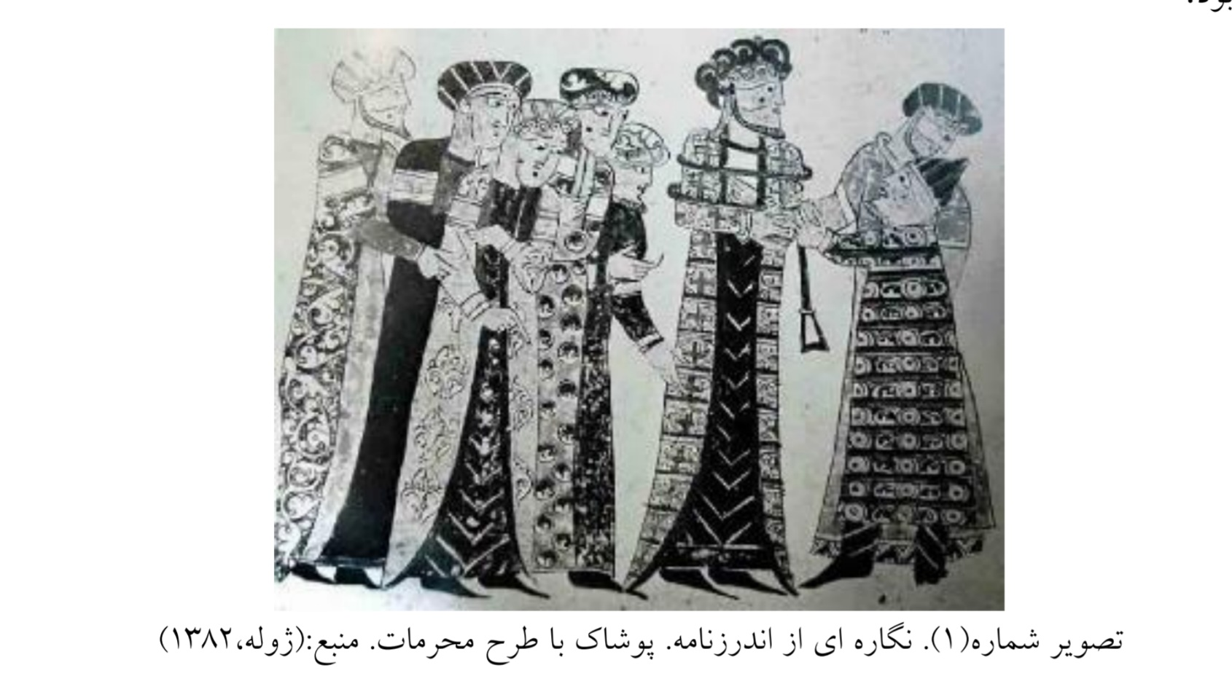

Slide 6
انواع طرحهای محرمات
معروفترین این نوع طرح محرمات بته جقه ای است. طرح محرمات بته با زمينه الوان كه طرحي است بر اساس نقشه ی محرمات با تکيه بر نگاره ی بته .این طرح نخست در نقشه های گليم و سپس در تركيب با بته جقه در قلمکاری اصفهان پيدا شده و آنگاه در فرش راه پيدا كرد .در متن فرش همچنان كه در طرح محرمات معمول است، خط های موازی هم دیده مي شودكه در درون هر دو خط ردیف بته جقه نقش شده است.
طرح محرمات قلمداني سراسری
طرح محرمات گل ریزچند رنگ
طرح محرمات گل ریزیک رنگ
همچنين محرمات ممکن است مورب باشد .یعني نوارها نسبت به حاشيه های فرش یا بافته به یک طرف و گاه از ميانهي چهار ضلع متن رو به یک طرف مورب باشد .نيز ممکن است با ترنج و لچک ترنج و عناصر دیگری همراه باشد.و ممکن است محرمات فقط با پشت سر هم قرار گرفتن نقش ها یا ردیفهایي از نقشها شکل گيرد و بين ردیفهای حاشيهيا مرز مشخصي وجود نداشته باشد گاه ترتيب نقشها طوری است كه هم مستقيم و هم مورب واقع ميشود.این دو گانگي به جذابيت نقشه مي افزاید معموآلحاشيه های چنين نقشه ای مخصوصآ نقشه های گلدار با آن هماهنگ است در این مورد البته نقش اصلي با حاشيهي اصلي است كه پهن تر و نمایان تر است.

Slide 7
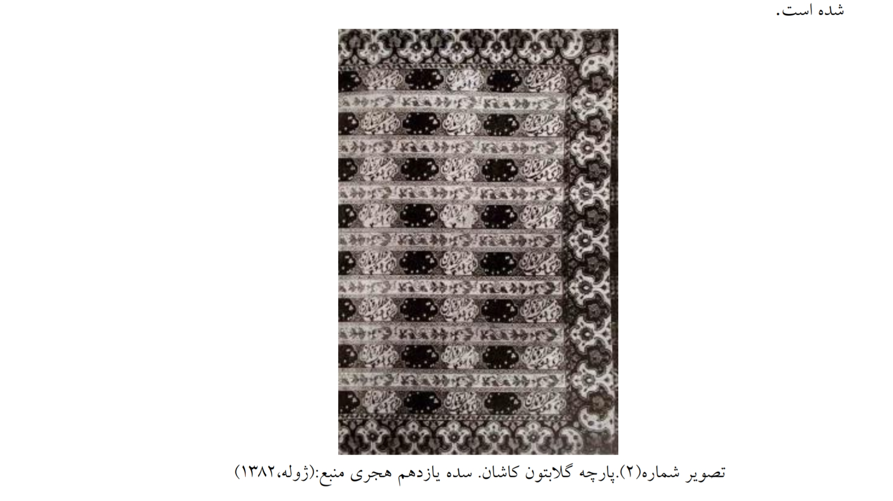
وكيلي نيز از طرح های قدیمي سنندج است كه نقشه آن بر اساس زمينه ای راه راه با ردیفهایيک در ميان برگ و گلهای
بزرگ و كوچک است كه همه به صورت شکسته نقش شده است و وسط زمينه راه راه نيز ترنجي با نقش هندسي پر
شده است.

Slide 8
ویژگي نقشه ی محرمات
در فرش طرح محرمات بدینگونه است كه نقش راه راه سراسر طول را پوشانده و یک نقش و رنگ در طول قالي
تکرار مي گردد و در این راه راه ها نقش مایه های مختلف از قبيل گل .شاخ و برگو حيوانات مي باشند نوارها گاه
همچون خطي يک دست است و گاه از مجموعه ای از شکل های هندسي تشکيل مي شود هر بخشي نيز رنگ و نقش
ویژهي خود دارد و نقشها، نگاره هایي است كه تکرار مي شود گاهي نيز ترنجي در وسط فرش نقش مي شود كه خط
یا خط هایي راه راه را قطع مي كند البته طرح محرمات غالبآ بدون ترنج است و به ندرت همراه ترنج با خصوصياتي
كه ذكر شد ترسيم مي شودو به تکرار در تمام سطح فرش به كار مي رود.
نقشه های محرمات بسيار ساده هستند و در واقع هر نوار با مرزهای خود سامانه های طرح را نشان مي دهد.مجموع
مرزهای نوارها بخش اصلي سامانه های طراحي را در بر مي گيرد.با توجه به نوع نقشهای هر نوار باید در كشف
سامانه های افقي كوشيد.به ندرت ممکن است نقشه ی محرمات طوری باشد كه سامانه های مورب را باعث شود . ترتيب ناهمسان نقشهاnvطول نوار و در عين حال فاصله های مشخص آن ها مي تواند عامل چنين سامانه هایي
شود. گاه این سامانه ها در بعد بزرگتری معني پيدا مي كند برای مثال در نقشه محرماتي كه داده مي شود اضالع مورب شاخه هایي كه در طول هر نوار تکرار شده اند

Slide 9
یک در ميان با هم در یک سامانه جای مي گيرند. به طوری كه مي دانيم در نقشه ی محرمات هم تکرار دارای نقش اساسي و در واقع محرمات هم یکي از نقشه های تکراری است و موازین و معيارهای نقشه های تکراری در آن صادق است .به ویژه از آنجا كه محرمات گرفته از دعاها و ویژگي دعا تکرار است.چه بسيار تکرارهایي همسان و حتي تکرار یک نقش چنين نقشه ای را شکل مي دهد .اما در مواردی كه تعداد نقشها بسيار زیاد است تعيين الگوی تکرار محتاج دقت و ایجاد نظم های گوناگون است به طوری كه نقشه از سامانه های سنجيده ای برخوردار شود و عيب هایي كه برای نقشه های تکراری شمردیم در آن دیده نشود .نقشه های محرمات ممکن است در عرض سامانه یيکساني نداشته باشند. مثآل نوارها یکيا دو ردیف در ميانيکسان باشند یااجزائشان هم اندازه باشد بدیهي است این كارها از ویژگي تکرار مي كاهد و در نتيجه اثر محرمات را از بين مي برد یا كم مي كنند به همين دليل ارجحيت و شيوع با نقشه هایي است كه ساما نه های منظم دارند و زیبایي نقش و رنگ بندی بر زیبایي نقشه مي افزاید.
نقشه محرمات را به گروه های دو رنگ. سه یا چهار رنگ و نيز پهن و باریک و یا از لحاظ شکل)عمودی،افقي،مورب،جناغي(مي توان تقسيم كرد. منطقهي قشقایي تنها جایي است كه همه از انواع محرمات پهن و باریک به رنگ ها گوناگون در آن بافته مي شود .در نوع دو رنگ همواره یک رنگ آن سفيد و رنگ دیگر مشکي یاسرمه ای و یشمي است.

Slide 10
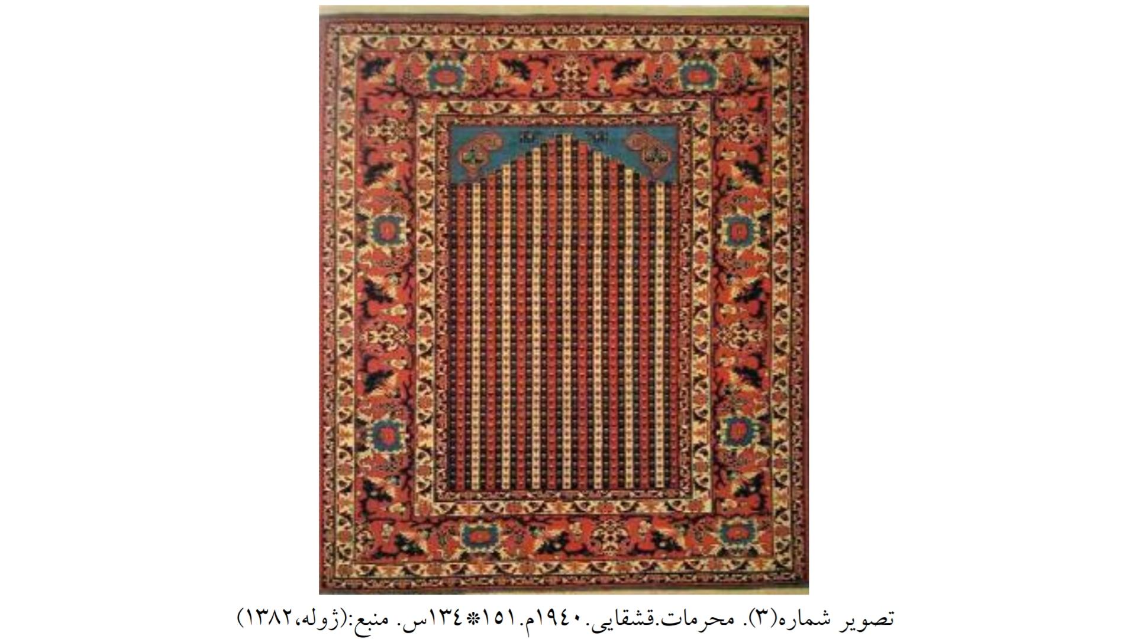

Slide 11
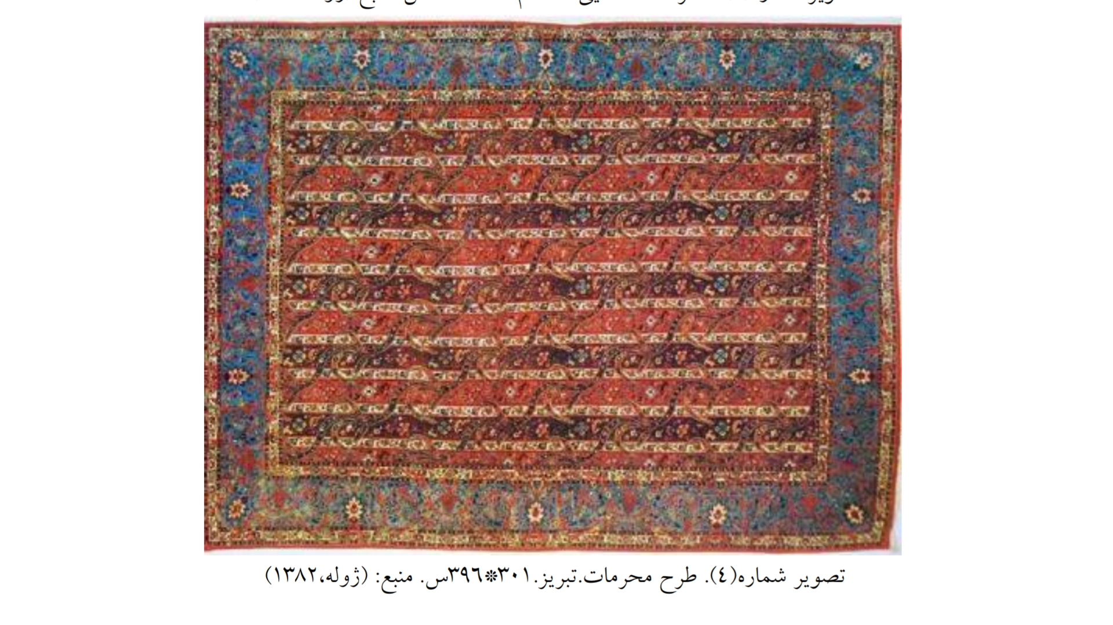

Slide 12
مناطق بافت
منطقه كردستان، فراهان و قفقاز و ایل قشقایي كه محرمات را در گروه های چند رنگ با نوارهای پهن مي بافند.در
تبریز و ایالت بهارلو و بولوردیها كه به صورت نوارهای باریک چسبيده به هم بافته مي شود در ایل بولوردیها آن را
به عنوان روزیني استفاده مي كنند.در منطقه ی درخش)بيرجند(نيز محرمات با نوارهای پهن بافته مي شود در آذربایجان شوروی محرمات با نوارهای باریک بافته مي شود و اخيرآ در قم نيز به پيروی از الگوهای قشقایي بافته مي شودفرش محرمات بیرجندهمانطوركه گفته شد، طرح محرمات در مناطق مختلفي بر فرش نقش شده است. از تبریز و اصفهان و كرمان و كاشان، تا ایالت و عشایر قشقایي و شاهسون. در بيرجند نيز طرح محرمات به عنوان یک طرح اصيل همواره مورد توجه توليدكنندگان فرش بوده است. در منطقه درخش بيرحند، فرش محرمات با ویژگي های محلي و متفاوت بافته مي شود. همچون تعدادی دیگر از طرح های این شهر، طرح محرمات نيز احتماال طرح تقليدی از سایر مناطق همچون
كرمان است. و ناگزیر سبک طرح محرمات منطقه درخش بيرحند، متاثر از سبک طراحي محرمات كرمان است. طرح محرمات درخش و به طور كل بيرجند، واگيره ای و شامل نوارهای عمودی است و فواصل نوارها با نقوش هندسي تزئين شده و در ضمن از شلوغي بيش از حد طرح مي كاهد. نقش اصلي طرح محرمات، بته جقه است كه همراه با نقوش ساده و تزئيني دیگر و همچنين گل های فرنگ، متن نوارها را پر ميکنند. گاهي اوقات برای جلوه بيشتر طرح، از بندهایي برای پيوستگي بيشتر نوارها استفاده مي شود.

Slide 14
حاشيه در فرش محرمات بيرجند نيز از متن فرش تبعيت مي كند و متشکل از نقوش هندسي، بته جقه و گل های
فرنگ است. اما نقوش حاشيه به گونه است كه متمایز از طرح متن فرش باشد تا تمایز متن و حاشيه تامين گردد.
معموال حاشيه ها باریک تر و ساده تر از نوارای متن مركزی فرش هستند.
رنگ در فرش محرمات بيرجند، متشکل از رنگ های كرم، قهوه ای، قرمز و آبي در فام های مختلف است.
محرمات در منطقه ی درخش در 3 نوع متداول بود : محرمات جمشيدی ، محرمات شركت شرق ، محرمات كاميابي
در محرمات كاميابي رنگ و ابعاد و طرح ستون های عمودی متفاوت بود، بدین صورت كه رنگ ها به ترتيب از چپ به راست عبارت بودند از: ماسي، الكي، قهوه ای. نگاره ها عبارتند بودند از : یک نگاره بوته و ماهي كه در 3 نوار مساوری تکرار مي شود با رنگ كرم.

Slide 16
نتيجه گيری
طرح محرمات از طرح های اصيل و كهن فرش ایراني است كه نه تنها در فرش و گليم و جاجيم، بلکه در هنرهای
سنتي دیگر نيز نمود داشته و دارد. هرچند در مورد پيشينه و منشا طرح مسائل مختلفي بيان شده و گاه قدمت طرح به
ساليان بسيار كهن تر از توليد فرش هم تخمين زده شده،اما اوج كاربرد آن در دوران اسالمي و بر پارچه ها و سفالينه
های قرون اوليه اسالمي هوبداست. طرح محرمات با ویژگي واگيره ای بودنش ، محملي برای تركيب نقوش انتزاعي
وغيرانتزاعي است.هرچند كاربرد این طرح در حال حاضر درشهرها و مناطق محدودی صورت مي گيرد اما زیبایي واصالت طرح كه ازقدیم االیام زینت بخش،فرش های ایراني بوده محدود به دوره تاریخي خاصي نمي شود.اماساختار طرح محرمات علي رغم تنوع پذیری زیاد،همچنان بدون تغيير مانده است و بغيرازتالش های محدود درچند منطقه خاص، طرح های واگيره ای محرمات از تنوع چنداني برخوردار نيست و استفاده از نقش نيز در آن محدود به چند موتيف ساده شده است. فرش محرمات درخش بيرجند نيز از این قاعده مستثني نيست و تنوع طرح و كاربرد نفش و رنگ در آن محدود است.

Slide 17
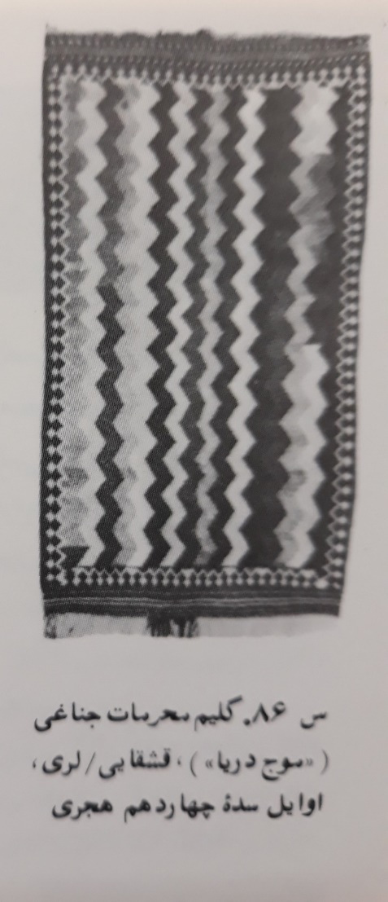

Slide 18
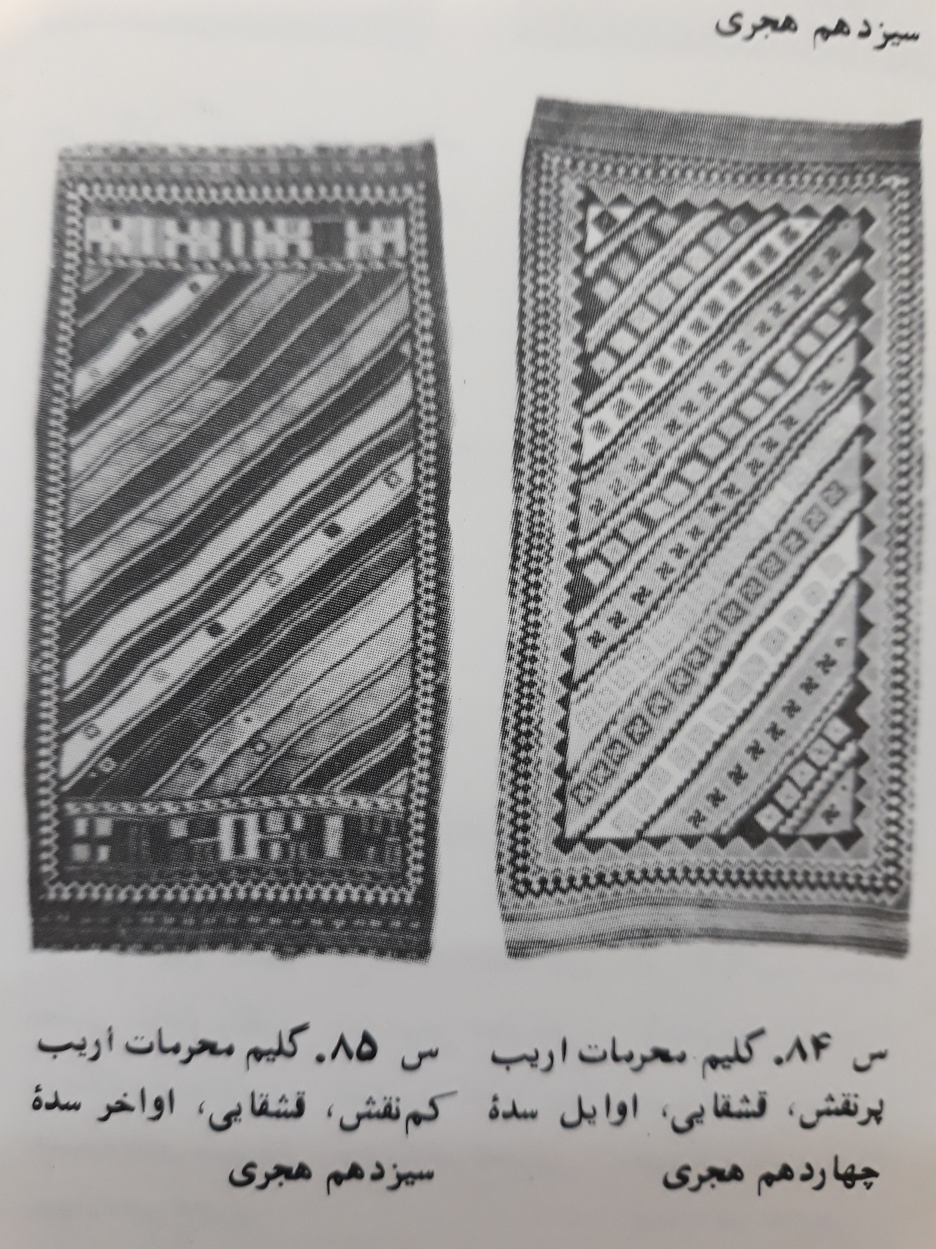

Slide 19
